Slide 1
グローバル環境下におけるOSS開発者の情報交換に対する時差の影響
亀井 靖高 大平 雅雄
伊原 彰紀 小山 貴和子
柗本 真佑 松本 健一
鵜林 尚靖
６０１８１０２７ 芝 悠利

Slide 2
はじめに
OSS開発プロジェクトの特徴→世界中の開発者が共同開発（分散開発形態）
⇓
時差や開発者の生活サイクルの違いで開発者間の情報交換のタイムラグが発生、影響すると考える

Slide 3
研究目的
OSS開発プロジェクト内における情報交換のタイムラグの実態を解明
グローバル環境下におけるメーリングリストを用いた情報交換の所要時間の短縮化するための指針を得る
仮説
  1,時差のある地域間の情報交換は長くなる
  2,返信者の地域によって素早い返信を期待できる時間帯が異なる
アプローチ：メールヘッダを解析し、各開発者の居住地域や送
返信の関係を分析

Slide 4
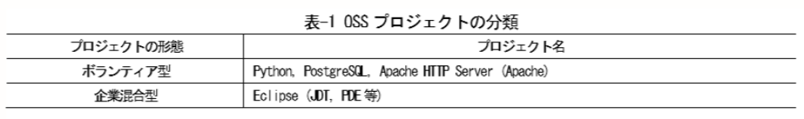
プロジェクトの分類
ボランティア型：OSS開発プロジェクトと関係のない企業に勤
務し、勤務終了後プロジェクトに従事する
主に夕方から夜にかけて情報交換されると
考えられている
企業混同型：勤務する企業から派遣され、業務の一環として
OSS開発プロジェクトに従事する
朝から夕方にかけて情報交換されると考えられ
る

Slide 5
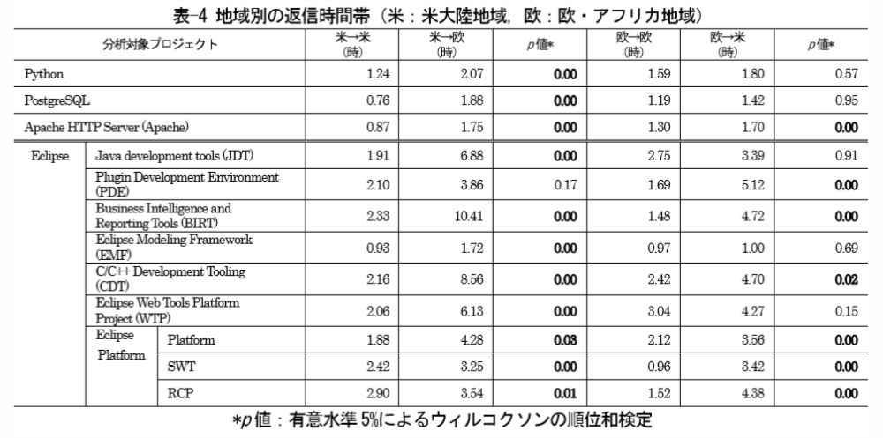
結果：仮説1
ボランティア型OSS開発プロジェクト
企業混同型OSS開発プロジェクト
弱くではあるが仮説1（時差のある地域間の情報交換は長
くなる）は支持されたといえる

Slide 6
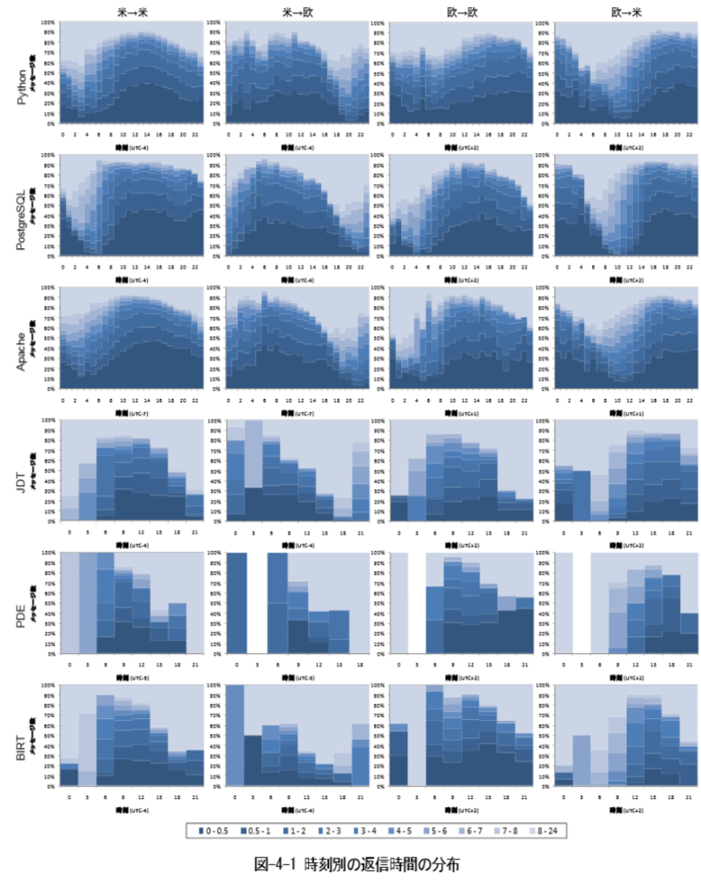
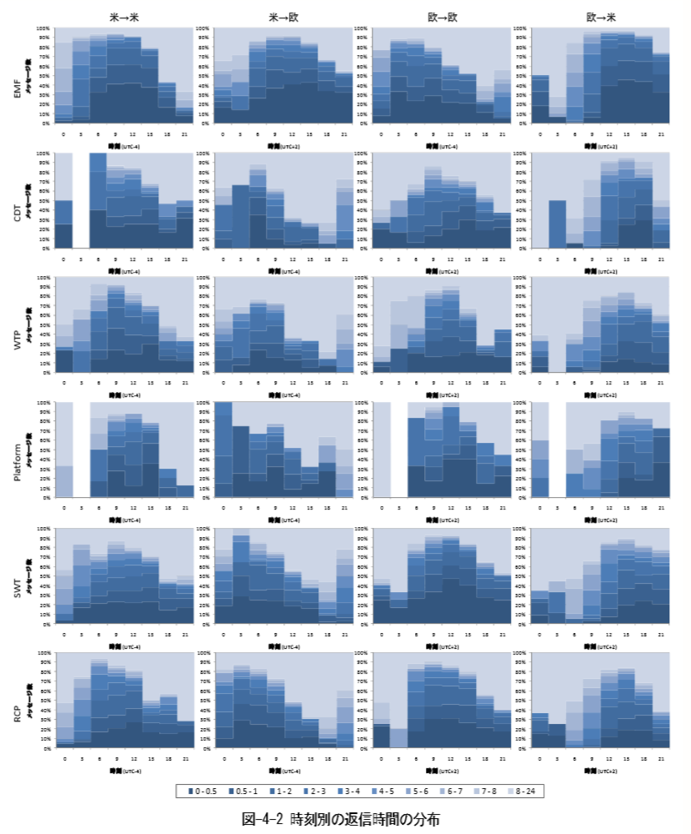
結果：仮説2①

Slide 7
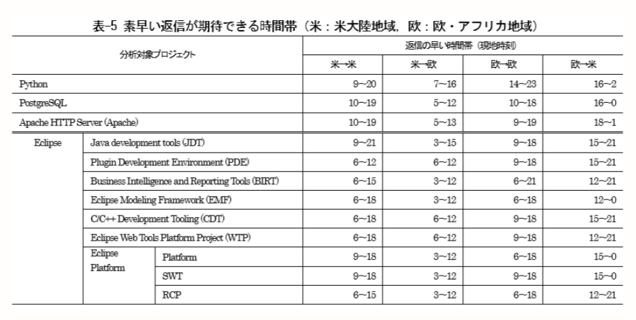
結果：仮説2②
返信者の地域が異なると返信の早い時間帯も異なり仮説2（返信者の地域によって素早い返信を期待できる時間帯が異なる）は支持されたといえる

Slide 8
考察：ボランティア型OSS開発プロジェクト
仮説1
  返信時間の差は1時間程度（時差6時間以上）
  時間帯に合わせて情報交換を行っている可能性が高い
仮説2
  深夜から早朝を避けると情報交換のタイムラグは解消される
  米大陸地域では10時～12時、欧・アフリカ地域では18時頃にメッセージ送信すると素早い返信が期待できる（情報交換の所要時間が短縮化可能）

Slide 9
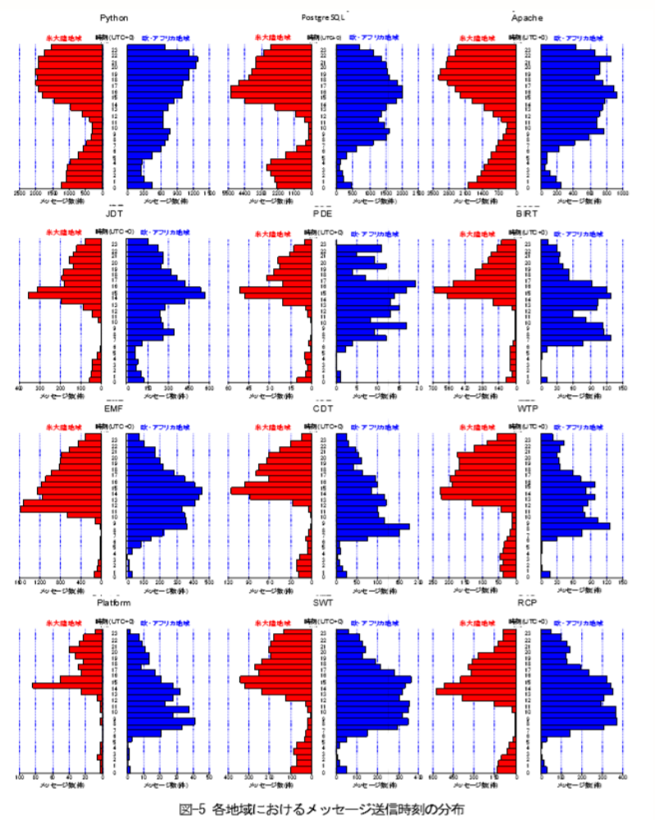
メッセージ送信時刻の分布図
ボランティア型OSS開発プロジェクト
企業混同型OSS開発プロジェクト

Slide 10
考察：企業混合型OSS開発プロジェクト
仮説1
  EMFを除いた返信時間の中央値がOSS開発プロジェクトと比べ大きい
  要因：米大陸地域開発者が情報交換を行う時間帯が短く、欧・アフリカ地域開発者との情報交換を行う時間帯がずれているのでタイムラグが発生
仮説2
  夕方から早朝を避けると情報交換のタイムラグは解消される
  米大陸地域では9時～12時頃、欧・アフリカ地域では15時～18時頃にメッセージ送信すると素早い返信が期待できる（情報交換の所要時間が短縮化可能）

Slide 11
考察：改善案
米大陸地域ではボランティア型、企業混合型ともに時差の影響を受けない時間帯は１２時頃であるので業務開発者は昼食時間帯１時間程度遅らし、ボランティア開発者は昼食時間を活用し情報交換する。
欧・アフリカ地域では１８時頃が時差の影響を受けないので、業務開発者は業務終了時間を１時間程度遅らし、ボランティア開発者は業務終了後情報交換を行う

Slide 12
まとめ
ボランティア型OSS開発プロジェクト
  深夜から早朝は日中に比べタイムラグが発生しやすい
  時差の影響を受けにくい時間帯は米大陸地域では10時から12時頃、欧・アフリカ地域では18時頃
企業混同型OSS開発プロジェクト
  夕方から早朝は日中に比べタイムラグが発生しやすい
  時差の影響を受けにくい時間帯は米大陸地域では9時から12時頃、欧・アフリカ地域では15時～18時頃

Slide 13
課題
プログラムの実装やバグの修正がどの程度スムーズに行うことができるかを実験的に検証すること
メーリングリスト以外の情報交換手段について分析

Slide 14
メーリングリスト
電子メールを使ったインターネット活用法のひとつで複数の人に同じメールを配送できる仕組み
情報交換過程が全開発者に共有される
日常業務でよく使われる

